Slide 1




  Αναπτυξιακή Ψυχολογία (Θ)
Ανοικτά Ακαδημαϊκά Μαθήματα στο ΤΕΙ Αθήνας
Ενότητα 12: Η Γνωστική Και Ψυχοκοινωνική Ανάπτυξη Στη Σχολική Ηλικία
Δρ. Κατερίνα Μανιαδάκη, Ψυχολόγος
Τμήμα Κοινωνικής Εργασίας
Το περιεχόμενο του μαθήματος διατίθεται με άδεια Creative Commons εκτός και αν αναφέρεται διαφορετικά | Το έργο υλοποιείται στο πλαίσιο του Επιχειρησιακού Προγράμματος «Εκπαίδευση και Δια Βίου Μάθηση» και συγχρηματοδοτείται από την Ευρωπαϊκή Ένωση (Ευρωπαϊκό Κοινωνικό Ταμείο) και από εθνικούς πόρους.

Slide 2
Το στάδιο της συγκεκριμένης σκέψης
Σύμφωνα με τη θεωρία του Piaget, το παιδί σχολικής ηλικίας βρίσκεται στο στάδιο της συγκεκριμένης σκέψης (ή στάδιο των τυπικών συλλογισμών).
Το παιδί μπορεί πλέον να αποκεντρώσει τη σκέψη του και να σκεφτεί λογικά. Αυτού του είδους η σκέψη του επιτρέπει να συνδυάζει, να ξεχωρίζει, να ταξινομεί και να μετασχηματίζει αντικείμενα στο μυαλό του.
Το παιδί αποκτά την έννοια της διατήρησης.
Το παιδί μπορεί να ερμηνεύσει καλύτερα τις προθέσεις των άλλων.

Slide 3
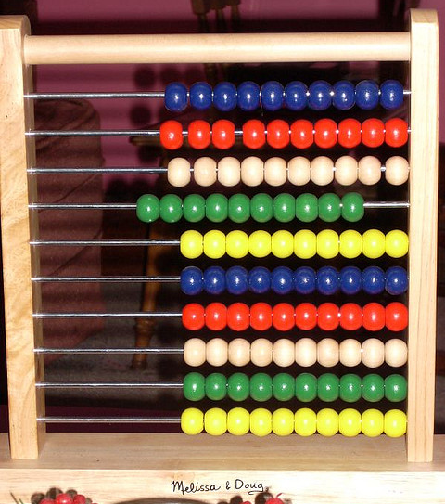
Περιορισμοί της σκέψης του παιδιού σχολικής ηλικίας
Η σκέψη είναι ακόμα προσκολλημένη στον κόσμο των συγκεκριμένων πραγμάτων.
Ο εγωκεντρισμός δεν έχει μειωθεί τόσο ώστε να μπορεί το παιδί να χειριστεί αφηρημένες έννοιες και αρχές.
“Abacus”, από brzzy44 διαθέσιμο με άδεια CC BY-NC-ND 2.0

Slide 4
Λογικοί κανόνες που απορρέουν από την έννοια της διατήρησης (1 από 3)
Α
Β
Γ
  Μια νοητική πράξη κατά την οποία το παιδί συνειδητοποιεί ότι μια αλλαγή που περιορίζεται στην εξωτερική εμφάνιση δεν αλλάζει την ποσότητα.
  Ήταν ίδια στην αρχή και δεν προστέθηκε τίποτα, έτσι είναι ίδια και τώρα.
Ταυτότητα

Slide 5
Λογικοί κανόνες που απορρέουν από την έννοια της διατήρησης (2 από 3)
Α
Β
Γ
  Μια νοητική πράξη που επιτρέπει στο παιδί να αναλογιστεί πώς οι αλλαγές σε μια πτυχή ενός προβλήματος σχετίζονται με αλλαγές σε μια άλλη του πτυχή.
  Το υγρό είναι πιο ψηλά αλλά το δοχείο είναι λεπτότερο.
Αντιστάθμιση

Slide 6
Λογικοί κανόνες που απορρέουν από την έννοια της διατήρησης (3 από 3)
Α
Β
Γ
Αντιστρεψιμότητα
  Μια νοητική πράξη κατά την οποία το παιδί μπορεί να σκεφτεί διεξοδικά μια πράξη και μετά να την αντιστρέψει.
  Αν το ξαναχύσεις στο πρώτο δοχείο, θα δεις ότι είναι το ίδιο.

Slide 7
Αρχές διδασκαλίας του παιδιού στο στάδιο της συγκεκριμένης σκέψης (1 από 3)
Σχεδιασμός των μαθημάτων ώστε να είναι σύντομα και καλά οργανωμένα
Σχεδιαγράμματα των μαθημάτων
Περιγράμματα των κύριων σημείων
Χρήση οικείων παραδειγμάτων για την κατανόηση πολύπλοκων εννοιών έτσι ώστε οι μαθητές να έχουν ένα σημείο αφετηρίας για την αφομοίωση νέων πληροφοριών.
Παραλληλισμός των νέων πληροφοριών με πραγματικά γεγονότα από τη ζωή των μαθητών

Slide 8
Αρχές διδασκαλίας του παιδιού στο στάδιο της συγκεκριμένης σκέψης (2 από 3)
Παρουσίαση προβλημάτων τα οποία απαιτούν αναλυτική σκέψη.
Ανοιχτές ερωτήσεις υπό συζήτηση, οι οποίες ενεργοποιούν την κριτική σκέψη.

Slide 9
Αρχές διδασκαλίας του παιδιού στο στάδιο της συγκεκριμένης σκέψης (3 από 3)
Παροχή ευκαιριών για χειρισμό αντικειμένων προκειμένου να γίνουν κατανοητές ορισμένες έννοιες
Απλά πειράματα στα οποία οι μαθητές μπορούν να συμμετέχουν
Εικονική αναπαράσταση γεγονότων
Παροχή ευκαιριών για ταξινόμηση των πληροφοριών σε επίπεδα σταδιακά αυξανόμενης πολυπλοκότητας
Άσκηση: οργάνωση μεμονωμένων προτάσεων σε παραγράφους

Slide 10
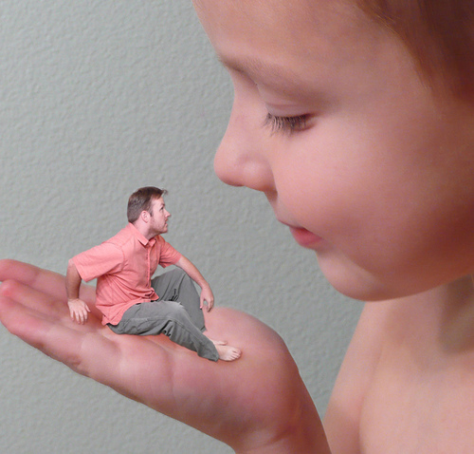
H ανάπτυξη της αυτοεκτίμησης
Αυτοεκτίμηση είναι η συνολική και επιμέρους θετική ή αρνητική αυτοαξιολόγηση του ατόμου.
Η αυτοεκτίμηση παρουσιάζει αξιοσημείωτη ανάπτυξη στη σχολική ηλικία. Το παιδί συγκρίνει όλο και περισσότερο τον εαυτό του με τους άλλους, αξιολογώντας παράλληλα το βαθμό στον οποίο ανταποκρίνεται στα κριτήρια της κοινωνίας.
“DSP 144: In His Hand 2007-10-08”, από Vern Hart διαθέσιμο με άδεια CC BY-NC-SA 2.0

Slide 11
Τα είδη της αυτοεκτίμησης
Αυτοεκτίμηση
Συνολική Αυτοεκτίμηση
Αυτοεκτίμηση για
Επιμέρους τομείς
Ακαδημαϊκός τομέας
Κοινωνικός τομέας
Άλλοι τομείς

Slide 12
H επίδραση της γνωστικής ανάπτυξης στην αυτοεκτίμηση (1 από 2)
Αίσθημα σταθερότητας του εαυτού
Νιώθω σαν ένα «έξυπνο» ή «ανόητο» παιδί, τόσο σήμερα όσο και αύριο.
Κατηγορική αντίληψη του εαυτού
Κατανοώ τις διαστάσεις που διαφοροποιούν τους ανθρώπους, και τοποθετώ τον εαυτό μου πάνω σε αυτές.
Κατηγορική αντίληψη του εαυτού
Είμαι σε θέση να συγκρίνω τον εαυτό μου και τη συμπεριφορά μου με το κοινωνικά αποδεκτό.

Slide 13
H επίδραση της γνωστικής ανάπτυξης στην αυτοεκτίμηση (2 από 2)
Η αναπτυσσόμενη αυτοεικόνα και αυτοεκτίμηση του παιδιού επηρεάζονται σε μεγάλο βαθμό από την αυξανόμενη ικανότητά του να ερμηνεύει αυτά που λένε οι άλλοι για το άτομό του.

Slide 14
Ο πυρήνας της υψηλής αυτοεκτίμησης
Η υψηλή αυτοεκτίμηση είναι αυτό που επιτρέπει στους ανθρώπους να μπορούν να ξεπερνούν τα συναισθήματα της ματαίωσης, της ανεπάρκειας ή της αποτυχίας που τους κυριεύουν κατά διαστήματα, καθώς προσπαθούν να κατακτήσουν νέους και δυσκολότερους τομείς δράσης.

Slide 15
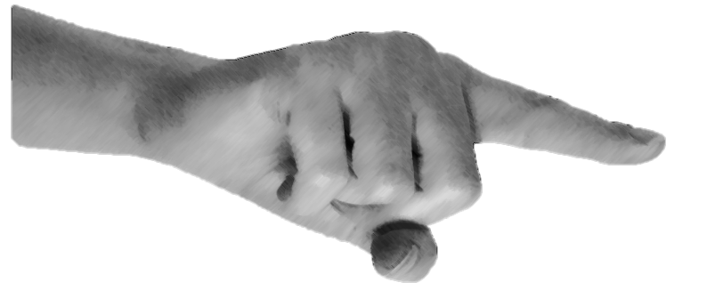
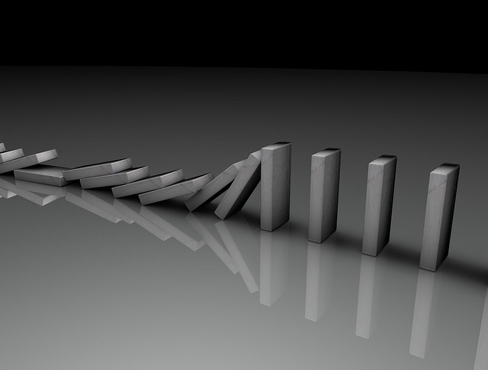
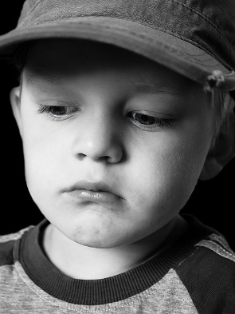
Το ντόμινο της αποτυχίας
Δεν έχω εμπιστοσύνη στις ικανότητες και τις απόψεις μου.
Δεν θέτω υψηλούς στόχους γιατί νομίζω ότι δεν μπορώ να τους πετύχω.
Αποφεύγω να κάνουν πράγματα που επιθυμώ.
Δεν βιώνω επιτυχίες κι έτσι επιβεβαιώνω την άποψή μου ότι δεν πρέπει να έχω εμπιστοσύνη στον εαυτό μου.
“Hand Stock Request5”, από D-is-for-Duck διαθέσιμο με άδεια CC BY-NC 3.0
“sad child”, από PublicDomainPictures διαθέσιμο ως κοινό κτήμα
“domino circuit”, από PublicDomainPictures διαθέσιμο ως κοινό κτήμα

Slide 16
Ο φαύλος κύκλος της χαμηλής αυτοεκτίμησης
Μειωμένη προσπάθεια
Χαμηλή προσδοκία επιτυχίας
Χαμηλή αυτοεκτίμηση
Υψηλό άγχος +
Πραγματική αποτυχία
2
1
3

Slide 17
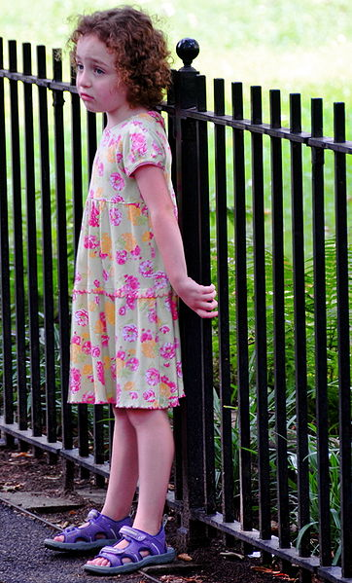
Παράγοντες που επηρεάζουν την ανάπτυξη της αυτοεκτίμησης (1 από 3)
Προσωπικά βιώματα
Οικογένεια
Φυσική εμφάνιση
Σχολείο
“Sad Little Girl”, από Electron διαθέσιμο με άδεια CC BY-SA 2.0
Συνομήλικοι

Slide 18
Παράγοντες που επηρεάζουν την ανάπτυξη της αυτοεκτίμησης (2 από 3)
Προσωπικά βιώματα
  «Η αυτοεκτίμηση είναι το πηλίκο των επιτυχιών προς τις επιδιώξεις».
Οικογένεια
  Προβάλλονται πρότυπα, καθορίζεται ο βαθμός και η ποιότητα ενθάρρυνσης του παιδιού, τίθενται προσδοκίες.
Σχολείο
  Αποτελεί τη βάση για να καθοριστούν τα κριτήρια σύγκρισης με τους συνομηλίκους, και πηγή ενθάρρυνσης ή αποθάρρυνσης.

Slide 19
Παράγοντες που επηρεάζουν την ανάπτυξη της αυτοεκτίμησης (3 από 3)
Συνομήλικοι
  Εκπέμπουν πληροφορίες για την αξιολόγηση των επιμέρους τομέων της αυτοεκτίμησης.
Φυσική Εμφάνιση
  Η έλξη μεταξύ των ανθρώπων βασίζεται σε μεγάλο βαθμό στην εξωτερική εμφάνιση και αυτό επηρεάζει την εκτίμηση του ατόμου για την ελκυστικότητά του.

Slide 20
Οι αξιολογήσεις των άλλων
Οι αξιολογήσεις των παιδιών για τον εαυτό τους, συχνά είναι άμεσες σκέψεις αναφορικά με το τι νομίζουν οι άλλοι άνθρωποι για αυτά.
Η επίγνωση του πώς φαίνεται κάποιος στους άλλους, αποτελεί μια σημαντική εξέλιξη ως προς την ανάπτυξη της αυτοαντίληψης και της αυτοεκτίμησης

Slide 21
Συμπεριφορές οι οποίες οδηγούν στη μείωση της αυτοεκτίμησης
Υπερπροστατευτική ή αντιθέτως απορριπτική συμπεριφορά
Πολύ αυξημένες ή πολύ χαμηλές απαιτήσεις των ενηλίκων από τα παιδιά
Χαρακτηρισμοί των παιδιών ως χαζά, ανόητα, τεμπέλικα, κ.ά.
Επιπλήξεις και αρνητική κριτική, ιδιαίτερα μπροστά σε άλλους ανθρώπους

Slide 22
Παράγοντες οι οποίοι ενισχύουν την υψηλή αυτοεκτίμηση (1 από 2)
Αγάπη
Συνθήκες ασφάλειας
Ενθάρρυνση
Υψηλή Aυτοεκτίμηση
Αναγνώριση
Η αυτοεκτίμηση του παιδιού θα πρέπει να καλλιεργείται από τους πρώτους μήνες της ζωής του.

Slide 23
Η μελέτη των σχέσεων μεταξύ συνομήλικων
Σήμερα είναι πλέον αποδεκτό ότι για την κοινωνική ανάπτυξη είναι αναγκαίοι δύο τύποι σχέσεων:
Οι σχέσεις γονέων-παιδιού
που χαρακτηρίζονται από την ασυμμετρία των ικανοτήτων των δύο πλευρών.
και αντανακλούν την ανάγκη του παιδιού για φροντίδα, προστασία και καθοδήγηση.
Οι σχέσεις μεταξύ του παιδιού και των συνομηλίκων του
που σφραγίζονται από την αμοιβαιότητα των ικανοτήτων των συναναστρεφόμενων ατόμων.
και βασίζονται στην επιθυμία για συντροφικότητα, παιχνίδι και διασκέδαση.

Slide 24
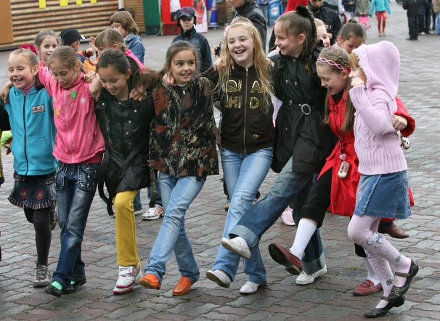
Είδη των κοινωνικών συναλλαγών
Οι σχέσεις των παιδιών με άλλα παιδιά καλύπτουν ένα ευρύ φάσμα, από τις εφήμερες γνωριμίες έως τις πολύ στενές φιλίες.
Συμπεριλαμβάνονται δυαδικές σχέσεις:
που χαρακτηρίζονται από οικειότητα και στοργή
αδιάφορες καθημερινές συναλλαγές σε μια σχολική τάξη
προβληματικές σχέσεις του μόνιμα επιτιθέμενου και του υφιστάμενου τη βία.
“RIAN archive 398877 Festivities in Vladivostok to celebrate International Children's Day”, από RIANbot διαθέσιμο με άδεια CC BY-SA 3.0

Slide 25
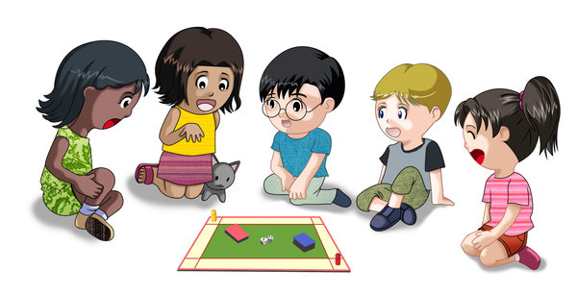
Χαρακτηριστικά των κοινωνικών συναλλαγών στη σχολική ηλικία (1 από 2)
Εξουσία | Η εξουσία μέσα στην ομάδα ορίζεται κυρίως μέσω της διαπραγμάτευσης, του συμβιβασμού και της συζήτησης και όχι τόσο συχνά μέσω σωματικής διαμάχης.
Παιχνίδια | Τα παιχνίδια βασίζονται πλέον σε κανόνες, για τους οποίους οι συμμετέχοντες συμφωνούν εκ των προτέρων.
“Children playing boardgame”, από 4getfoo διαθέσιμο με άδεια CC BY-ND 3.0

Slide 26
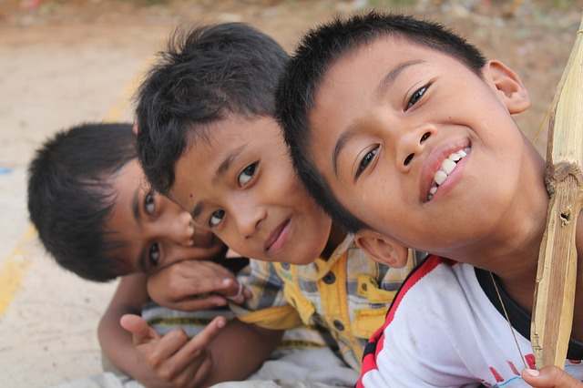
Χαρακτηριστικά των κοινωνικών συναλλαγών στη σχολική ηλικία (2 από 2)
Αριθμός παιδιών | Αυξάνεται ο αριθμός των παιδιών που μπορούν να παίζουν μαζί αλλά και η διάρκεια της δραστηριότητας.
Διαμάχες | Τα παιδιά δεν ζητούν πλέον συχνά τη βοήθεια των ενηλίκων για να διευθετήσουν τις διαφορές και τις διαμάχες τους.
“children smile”, από baron352 διαθέσιμο ως κοινό κτήμα

Slide 27
H διαμόρφωση των δεσμών φιλίας
Η φιλία αποκτά ιδιαίτερη σημασία στη σχολική ηλικία. Το παιδί γίνεται όλο και πιο ευαίσθητο στη σημασία που έχουν οι φίλοι και η δημιουργία κι διατήρηση της φιλίας αποτελεί σημαντικό τμήμα της κοινωνικής του ζωής.
Οι ακρογωνιαίοι λίθοι μιας φιλίας είναι η στοργή για τον άλλον και η χαρά που προσφέρει η συντροφιά του.

Slide 28



H επίδραση των φίλων στην ανάπτυξη του παιδιού
Παρέχουν στο παιδί πληροφορίες σχετικά με το περιβάλλον, τους άλλους ανθρώπους και τον ίδιο τους τον εαυτό.
Προσφέρουν συναισθηματική υποστήριξη.
Διδάσκουν στο παιδί πώς να διαχειρίζεται τα συναισθήματά του και να ερμηνεύει τις συναισθηματικές του εμπειρίες.
Αποτελούν ένα μέσο άσκησης στην επικοινωνία και στις συναλλαγές με τους άλλους.
Ενισχύουν τη γνωστική ανάπτυξη καθώς αυξάνουν το εύρος των εμπειριών του παιδιού.

Slide 29
Η εξέλιξη των δεσμών φίλιας
Καθώς το παιδί μεγαλώνει, οι αντιλήψεις του σχετικά με τη φιλία εξελίσσονται. Αντιλαμβάνεται σταδιακά ότι η φιλία:
Είναι μια κατάσταση που έχει συνέχεια.
Είναι μια σταθερή σχέση.
Προσφέρει την υπόσχεση της συνέχειας στο μέλλον.

Slide 30
Αναπτυξιακά στάδια στη δημιουργία των σχέσεων φιλίας
1 (4-7 έτη)
Φιλία που βασίζεται στη συμπεριφορά των άλλων
Το παιδί θεωρεί ως φίλους του άτομα στα οποία το ίδιο είναι αρεστό και με τα οποία έχει κοινές δραστηριότητες.
2 (8-10 έτη)
Φιλία που βασίζεται στην εμπιστοσύνη
Το παιδί λαμβάνει υπόψη του τα χαρακτηριστικά της προσωπικότητας και πυρήνας της φιλίας είναι η αμοιβαία εμπιστοσύνη.
3 (11-15 έτη)
Φιλία που βασίζεται στην ψυχολογική εγγύτητα
Τα βασικά κριτήρια που καθορίζουν τη δημιουργία φιλίας είναι η οικειότητα και η αφοσίωση με κεντρικό χαρακτηριστικό τη συναισθηματική εγγύτητα.

Slide 31
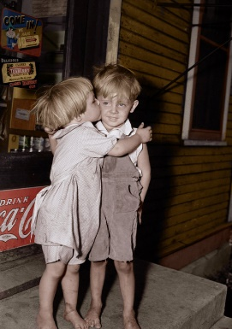
Τα χαρακτηριστικά μιας καλής φιλίας
Κοινά ενδιαφέροντα
Ανοχή και διάθεση
συγχώρησης
Ειλικρίνεια και εμπιστοσύνη
“Children Kissing”, από KraljAleksandar
διαθέσιμο με άδεια CC BY-NC-ND 3.0
Κατανόηση και
υποστήριξη
Σεβασμός και συνεργασία

Slide 32


Ο διαχωρισμός των φύλων στο παιχνίδι
“Male black symbol”, από Amit6 διαθέσιμο με άδεια CC BY 3.0
“Gender-Symbol Female dark transparent Background”, από MarcusWerthmann διαθέσιμο με άδεια CC BY-SA 3.0
Τα αγόρια έχουν μεγαλύτερο δίκτυο φίλων από τα κορίτσια και συνήθως παίζουν σε ομάδες παρά σε ζεύγη, όπου υπάρχει σαφής ιεραρχία.
Τα κορίτσια επικεντρώνονται συνήθως σε μία ή δύο καλύτερες φίλες με τις οποίες έχουν παρόμοια θέση στην ομάδα.
Οι σχέσεις φιλίας περιορίζονται συνήθως στα παιδιά του ίδιου φύλου ενώ συχνά τα παιδιά αυτής της ηλικίας εκφράζονται υποτιμητικά για το άλλο φύλο.

Slide 33
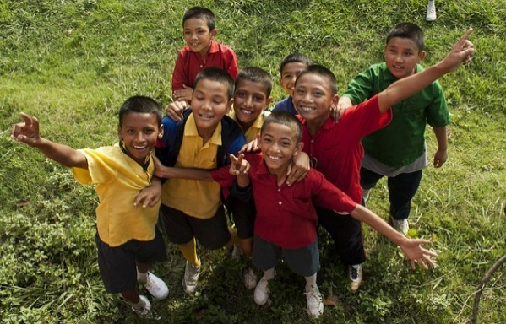
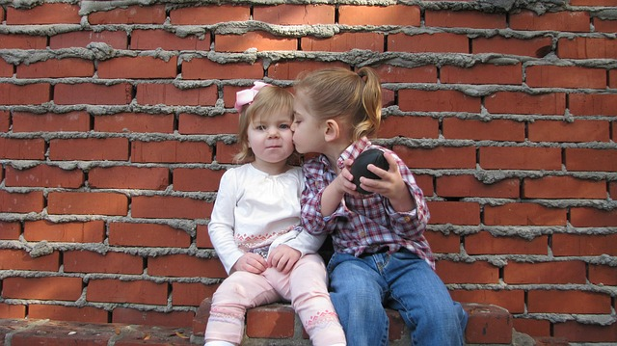
Ο διαχωρισμός των φύλων στο παιχνίδι
Τα αγόρια ενδιαφέρονται για τη θέση που έχουν στην ιεραρχία και συμπεριφέρονται διεκδικητικά όταν αυτή απειλείται με αποτέλεσμα το παιχνίδι τους να χαρακτηρίζεται από βίαιες εκρήξεις.
Οι συγκρούσεις ανάμεσα στα κορίτσια επιλύονται συνήθως με συμβιβασμό, καθώς ο στόχος είναι η εξομάλυνση των διαφορών και η διατήρηση των σχέσεων ίσης κοινωνικής θέσης.
“children colorful”, από suman διαθέσιμο ως κοινό κτήμα
“children girl”, από brankin62 διαθέσιμο ως κοινό κτήμα

Slide 34
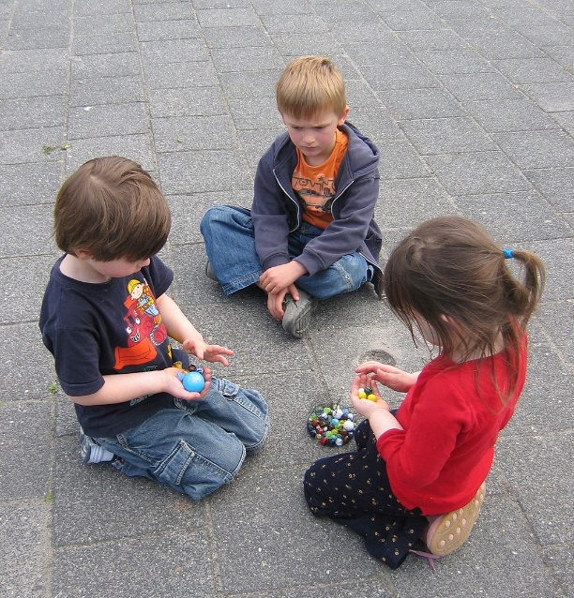
Η δημοτικότητα των παιδιών (1 από 3)
Η δημοτικότητα μπορεί να παραμείνει αξιοσημείωτα σταθερή με την πάροδο των χρόνων:
Τα παιδιά τα οποία απορρίπτονται από τους συνομηλίκους τους στην προσχολική ηλικία είναι πιθανό να απορριφθούν επίσης στη σχολική ηλικία και να έχουν προβλήματα κοινωνικής προσαρμογής στην εφηβεία και στην ενήλικη ζωή.
“Children marbles”, από Ranveig διαθέσιμο με άδεια CC BY 2.0
Τα παιδιά που δεν έχουν φίλους βιώνουν μεγάλη μοναξιά και δυστυχία…

Slide 35
Η δημοτικότητα των παιδιών (2 από 3)
Ο καλύτερος προγνωστικής δείκτης της προσαρμοστικής ικανότητας του ενήλικα δεν είναι ούτε οι βαθμοί του σχολείου ούτε η συμπεριφορά στην τάξη αλλά η αποτελεσματικότητα με την οποία το παιδί συναλλάσσεται με τα άλλα παιδιά.
Willard Hartup,
Πρόεδρος της Διεθνούς Εταιρίας Μελέτης της Ανάπτυξης της Συμπεριφοράς

Slide 36

Η δημοτικότητα των παιδιών (3 από 3)
Είναι δυνατόν να εντοπιστούν έγκαιρα τα μη δημοφιλή παιδιά ώστε να διδαχτούν τις απαραίτητες δεξιότητες;
Ποιες κοινωνικές δεξιότητες σχετίζονται με τη δημοτικότητα;
“thinkingboy outline ”, από ryanlerch διαθέσιμο ως κοινό κτήμα

Slide 37
Τα χαρακτηριστικά των δημοφιλών παιδιών (1 από 2)
Αρχίζουν μια δραστηριότητα μπαίνοντας ομαλά στην ομάδα, κάνοντας σχετικά σχόλια.
Δείχνουν ευαισθησία στις ανάγκες και στις δραστηριότητες των άλλων.
Δεν επιβάλλονται σε άλλα παιδιά.
Ξέρουν να εναλλάσσουν τη σειρά στο παιχνίδι.
Κάνουν θετικά σχόλια στα άλλα παιδιά.

Slide 38
Τα χαρακτηριστικά των δημοφιλών παιδιών (2 από 2)
Εκδηλώνουν συμπεριφορά βοήθειας.
Είναι ικανά στη διατήρηση της επικοινωνίας.
Μοιράζονται παιχνίδια και άλλα αντικείμενα.
Ανταποκρίνονται στις υποδείξεις των άλλων.
Ξέρουν πότε και πώς να ζητήσουν συγγνώμη.

Slide 39
Παράγοντες που επιδρούν στην ικανότητα κοινωνικής αλληλεπίδρασης
Πέρα από τις ατομικές διαφορές στην ιδιοσυγκρασία του κάθε παιδιού, την ικανότητα ανάπτυξης θετικών διαπροσωπικών σχέσεων με τους συνομηλίκους επηρεάζουν:
Οι σχέσεις του παιδιού με τους γονείς του.
Η συχνή και συστηματική επαφή με άλλα παιδιά από τη βρεφική ηλικία.
Η παρουσία ή απουσία κάποιας αναπτυξιακής διαταραχής, όπως ΔΕΠ-Υ, Διαταραχή Αυτιστικού Φάσματος, Νοητική Υστέρηση.

Slide 40
Ο ρόλος των ενήλικων
Οι ενήλικες μπορούν να βοηθήσουν στην ανάπτυξη θετικών σχέσεων με συνομηλίκους με πολλούς τρόπους.
Μπορούν να διδάξουν άμεσα κοινωνικές δεξιότητες.
  Οι πιο ενδεδειγμένοι τρόποι είναι η μίμηση προτύπου και η άμεση προτροπή.
Μπορούν να προσφέρουν ευκαιρίες για θετικές συναλλαγές.
  Πρέπει να είναι διαθέσιμοι για να ενθαρρύνουν τα παιδιά στη λήψη πρωτοβουλιών και την επίλυση των συγκρούσεων
  Μπορούν να κατευθύνουν τα μη δημοφιλή παιδιά σε ομαδικές δραστηριότητες.

Slide 41
Τέλος Ενότητας

Slide 42
Σημειώματα

Slide 43
Σημείωμα Αναφοράς
Copyright Τεχνολογικό Εκπαιδευτικό Ίδρυμα Αθήνας, Κατερίνα Μανιαδάκη 2014. Κατερίνα Μανιαδάκη. «Αναπτυξιακή Ψυχολογία (Θ). Ενότητα 12: Η Γνωστική Και Ψυχοκοινωνική Ανάπτυξη Στη Σχολική Ηλικία». Έκδοση: 1.0. Αθήνα 2014. Διαθέσιμο από τη δικτυακή διεύθυνση: ocp.teiath.gr.

Slide 44
Σημείωμα Αδειοδότησης
Το παρόν υλικό διατίθεται με τους όρους της άδειας χρήσης Creative Commons Αναφορά, Μη Εμπορική Χρήση Παρόμοια Διανομή 4.0 [1] ή μεταγενέστερη, Διεθνής Έκδοση. Εξαιρούνται τα αυτοτελή έργα τρίτων π.χ. φωτογραφίες, διαγράμματα κ.λ.π., τα οποία εμπεριέχονται σε αυτό. Οι όροι χρήσης των έργων τρίτων επεξηγούνται στη διαφάνεια «Επεξήγηση όρων χρήσης έργων τρίτων».
Τα έργα για τα οποία έχει ζητηθεί άδεια αναφέρονται στο «Σημείωμα Χρήσης Έργων Τρίτων».
[1] http://creativecommons.org/licenses/by-nc-sa/4.0/
Ως Μη Εμπορική ορίζεται η χρήση:
που δεν περιλαμβάνει άμεσο ή έμμεσο οικονομικό όφελος από την χρήση του έργου, για το διανομέα του έργου και αδειοδόχο
που δεν περιλαμβάνει οικονομική συναλλαγή ως προϋπόθεση για τη χρήση ή πρόσβαση στο έργο
που δεν προσπορίζει στο διανομέα του έργου και αδειοδόχο έμμεσο οικονομικό όφελος (π.χ. διαφημίσεις) από την προβολή του έργου σε διαδικτυακό τόπο
Ο δικαιούχος μπορεί να παρέχει στον αδειοδόχο ξεχωριστή άδεια να χρησιμοποιεί το έργο για εμπορική χρήση, εφόσον αυτό του ζητηθεί.

Slide 45
Επεξήγηση όρων χρήσης έργων τρίτων
©
Δεν επιτρέπεται η επαναχρησιμοποίηση του έργου, παρά μόνο εάν ζητηθεί εκ νέου άδεια από το δημιουργό.
διαθέσιμο με άδεια CC-BY
Επιτρέπεται η επαναχρησιμοποίηση του έργου και η δημιουργία παραγώγων αυτού με απλή αναφορά του δημιουργού.
διαθέσιμο με άδεια CC-BY-SA
Επιτρέπεται η επαναχρησιμοποίηση του έργου με αναφορά του δημιουργού, και διάθεση του έργου ή του παράγωγου αυτού με την ίδια άδεια.
διαθέσιμο με άδεια CC-BY-ND
Επιτρέπεται η επαναχρησιμοποίηση του έργου με αναφορά του δημιουργού.
Δεν επιτρέπεται η δημιουργία παραγώγων του έργου.
διαθέσιμο με άδεια CC-BY-NC
Επιτρέπεται η επαναχρησιμοποίηση του έργου με αναφορά του δημιουργού.
Δεν επιτρέπεται η εμπορική χρήση του έργου.
διαθέσιμο με άδεια CC-BY-NC-SA
Επιτρέπεται η επαναχρησιμοποίηση του έργου με αναφορά του δημιουργού
και διάθεση του έργου ή του παράγωγου αυτού με την ίδια άδεια.
Δεν επιτρέπεται η εμπορική χρήση του έργου.
διαθέσιμο με άδεια CC-BY-NC-ND
Επιτρέπεται η επαναχρησιμοποίηση του έργου με αναφορά του δημιουργού.
Δεν επιτρέπεται η εμπορική χρήση του έργου και η δημιουργία παραγώγων του.
διαθέσιμο με άδεια
CC0 Public Domain
Επιτρέπεται η επαναχρησιμοποίηση του έργου, η δημιουργία παραγώγων αυτού και η εμπορική του χρήση, χωρίς αναφορά του δημιουργού.
διαθέσιμο ως κοινό κτήμα
Επιτρέπεται η επαναχρησιμοποίηση του έργου, η δημιουργία παραγώγων αυτού και η εμπορική του χρήση, χωρίς αναφορά του δημιουργού.
χωρίς σήμανση
Συνήθως δεν επιτρέπεται η επαναχρησιμοποίηση του έργου.

Slide 46
Διατήρηση Σημειωμάτων
Οποιαδήποτε αναπαραγωγή ή διασκευή του υλικού θα πρέπει να συμπεριλαμβάνει:
  το Σημείωμα Αναφοράς
  το Σημείωμα Αδειοδότησης
  τη δήλωση Διατήρησης Σημειωμάτων
  το Σημείωμα Χρήσης Έργων Τρίτων (εφόσον υπάρχει)
μαζί με τους συνοδευόμενους υπερσυνδέσμους.

Slide 47
Σημείωμα Χρήσης Έργων Τρίτων (1/2)
Το Έργο αυτό κάνει χρήση περιεχομένου από τα ακόλουθα έργα:
Εικόνες στη σελίδα 21:
Human embryo”, από Anatomist90 διαθέσιμο με άδεια CC BY-SA 3.0
“Baby-first teeth”, από Ejdzej διαθέσιμο με άδεια CC BY-SA 3.0
“boy”, απόWhite77 διαθέσιμο ως κοινό κτήμα
“boy”, απόWhite77 διαθέσιμο ως κοινό κτήμα
“Khumi Girl 1”, απόRushafi διαθέσιμο ως κοινό κτήμα
“Teens sharing a song”, από Flickr upload bot διαθέσιμο με άδεια CC BY 2.0
“Flickr - DavidDennisPhotos.com - Man Shopping in Cairo”, από Dudubot διαθέσιμο με άδεια CC BY-SA 2.0
“NoraRoberts”, από Entheta διαθέσιμο με άδεια CC BY-SA 2.0
“HappyPensioneer”, από Miuki διαθέσιμο με άδεια CC BY-SA 3.0

Slide 48

Χρηματοδότηση
Το παρόν εκπαιδευτικό υλικό έχει αναπτυχθεί στo πλαίσιo του εκπαιδευτικού έργου του διδάσκοντα.
Το έργο «Ανοικτά Ακαδημαϊκά Μαθήματα στο ΤΕΙ Αθήνας» έχει χρηματοδοτήσει μόνο την αναδιαμόρφωση του εκπαιδευτικού υλικού.
Το έργο υλοποιείται στο πλαίσιο του Επιχειρησιακού Προγράμματος «Εκπαίδευση και Δια Βίου Μάθηση» και συγχρηματοδοτείται από την Ευρωπαϊκή Ένωση (Ευρωπαϊκό Κοινωνικό Ταμείο) και από εθνικούς πόρους.

